Slide 1
Informacja o stanie realizacji projektów cyfrowych

Slide 2
Agenda prezentacji
Przedstawienie projektów cyfrowych 3.0
Informacja o stanie realizacji prac
Informacja dotycząca zadania inwentaryzacji granic pasa drogowego i wsparcia Wojewody
Promocja produktów e-Projektów

Slide 3
Przedstawienie projektów cyfrowych 3.0

Slide 4
Zdrowie 3.0
Celem projektu jest podniesienie jakości pracy szpitali oraz zapewnienie usług ochrony zdrowia dla mieszkańców
Propozycja głównych zadań:
Uruchomienie platformy profilaktyki zdrowotnej dla mieszkańców
Rozwój e-konsyliów lekarskich
Rozwój narzędzi dla lekarzy i personelu medycznego w RREDM np. teleradiologii
Uruchomienie w RREDM nowych e-usług dla mieszkańców
Dalsza integracja szpitalnych systemów dziedzinowych w szpitalach z RREDM
Podniesienie poziomu bezpieczeństwa infrastruktury IT oraz danych w szpitalach

Slide 5

Regionalne Repozytorium
Danych Medycznych

Slide 6
Kultura 3.0
Celem projektu jest promocja oferty kulturalnej oraz digitalizacja i popularyzacja zasobów dziedzictwa regionalnego
Propozycja głównych zadań
Dalszy rozwój produktów dostarczonych w ramach e-Projektu 2.0 – przewodniki oraz wirtualne muzeum
Rozbudowa systemów wykorzystujących cyfrowe zasoby (np. ściany wizyjne, hologramy)
Wdrożenie systemów dziedzinowych np. systemu cyfrowego wypożyczania dla bibliotek (z wykorzystaniem RFID, książkomatów, aplikacji mobilnych)
Wdrożenie rozwiązań do cyfrowego kanału kontaktu z odbiorcami np. regionalne VOD dla instytucji muzycznych i teatralnych
Digitalizacja i udostępnianie zdigitalizowanych obiektów

Slide 7

Kujawy i Pomorze – przewodniki serwis przewodniki.kulturawzasiegu.eu oraz aplikacja mobilna (Google, Apple)

Slide 8
Serwis muzeum.kulturawzasiegu.eu

Slide 9
Infostrada 3.0
Celem projektu jest kontynuowanie działań w zakresie transformacji cyfrowej administracji oraz informacji przestrzennej regionu
Propozycja głównych zadań
Rozbudowa SIP WK-P:
  inwentaryzacja i digitalizacja granicy pasa drogowego - współpraca z Wojewodą,
  rozbudowa umożliwiająca realizację zadań przez Geologa
  i Geodetę województwa, aktualizacja danych
  digitalizacja zasobów geodezyjnych np. utworzenie Geodezyjnej ewidencji sieci uzbrojenia terenu dla Miasta Włocławka
Rozbudowa Kujawsko-Pomorskiej Platformy Inwestycyjnej (współpraca z COI)
Rozbudowa RBIP dla JST (np. możliwość prowadzenia transmisji z obrad online)
Rozbudowa platform miejskich oraz uruchamianie e-usług dziedzinowych (np. podatki i opłaty)

Slide 10
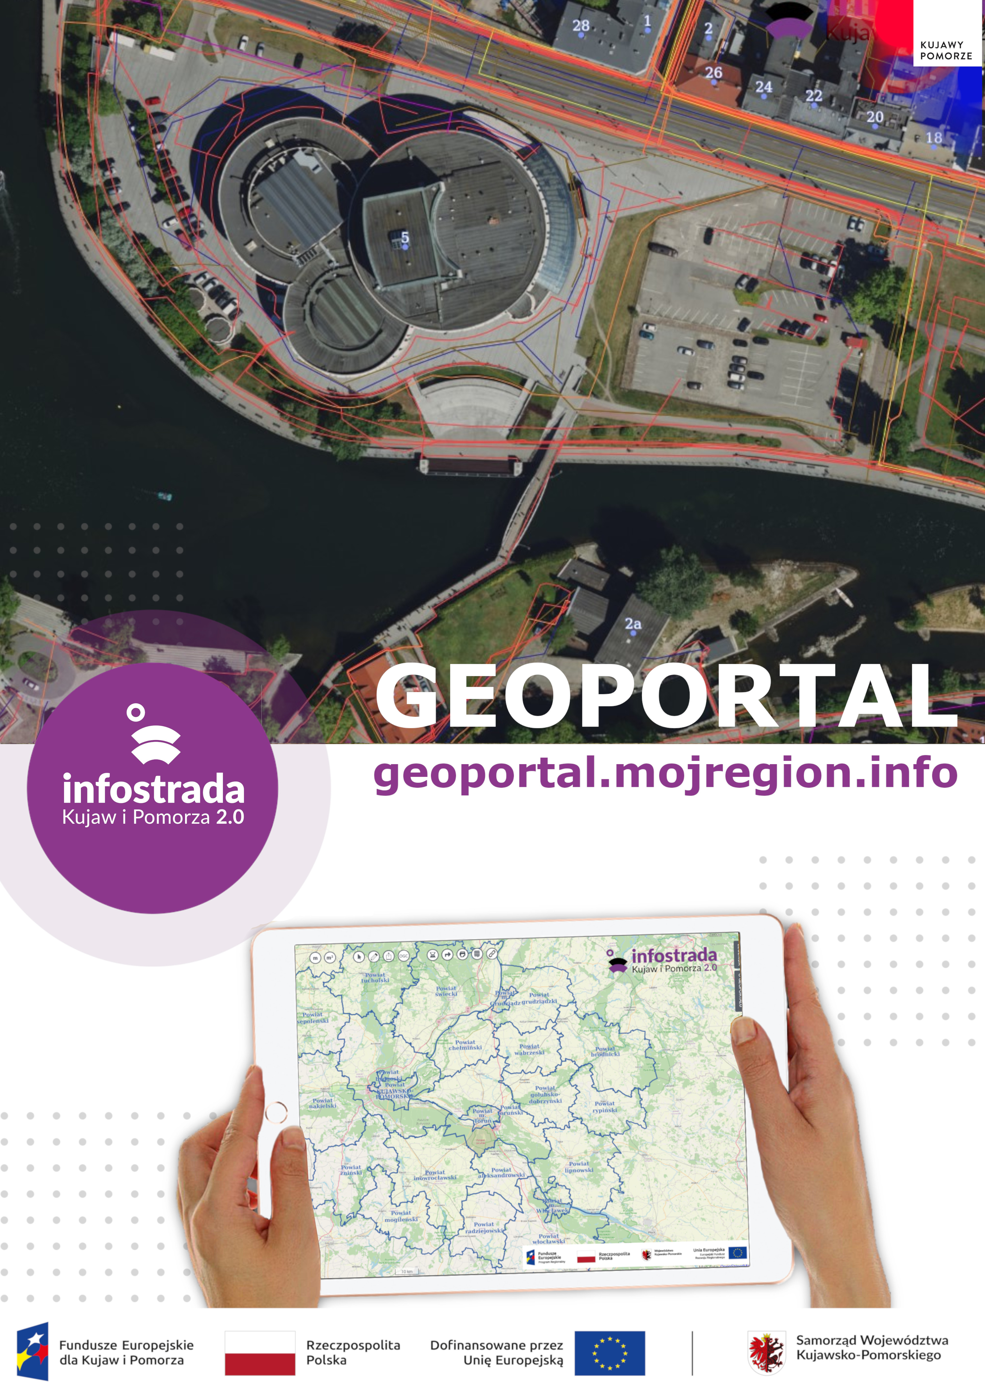
Serwis geoportal.mojregion.info

Slide 11
Informacja o stanie realizacji e-Projektów

Slide 12
Główne zadania
Zadania zakończone
Zgoda zarządu na rozpoczęcie działań w celu opracowania
i złożenia wniosków o dofinansowanie projektów
Uzyskanie pozytywnej opinii Ministra Zdrowia oraz Głównego Geodety Kraju
Zebranie potrzeb od potencjalnych partnerów dla każdego z projektów
Zadania w trakcie realizacji
Opracowanie planów inwestycyjnych dla projektów (analiza potrzeb oraz popytu, analiza zasadności inwestowania w infrastrukturę teleinformatyczną, analiza finansowa) - etap podpisania umowy
Zadania do zrealizowania
Podpisanie umów partnerskich
Zatwierdzanie ostatecznych wersji fiszek projektowych przez Zarząd Województwa
Złożenie wniosków o dofinansowanie (czerwiec)
Rozpoczęcie realizacji projektów

Slide 13
Informacja dotycząca zadania inwentaryzacji granic pasa drogowego i wsparcia wojewody

Slide 14
Inwentaryzacja granic pasa drogowego
Zadanie inwentaryzacji granic pasa drogowego zostało zgłoszone przez partnerów projektu Infostrada Kujaw i Pomorza 3.0, jako zadanie priorytetowe do realizacji
Realizacja zadania będzie dotyczyła inwentaryzacji granic dróg w ramach dróg powiatowych. Szacowany koszt realizacji tego zadania w zakresie dróg powiatowych to ok. 30 mln zł
Zadaniem zostaną objęte najbardziej newralgiczne odcinki dróg (pod kątem przyszłych inwestycji)
Rezultatem realizacji zadania będzie ewidencja pasa drogi, która stanie się narzędziem pozwalającym utrzymywać infrastrukturę w odpowiednim stanie i zapewni możliwość:
  wygenerowania niezwykle precyzyjnej mapy pasa drogowego, która pozwoli na sprawne zarządzanie pasem drogowym
  rzetelnego określania lokalizacji istniejących obiektów topograficznych oraz sieci uzbrojenia terenu w granicach tego pasa, w celu poprawy warunków bezpieczeństwa uczestników ruchu drogowego
  sprawnego i mało kolizyjnego prowadzenia przyszłych inwestycji, co do których w coraz większym stopniu nie jest wymagane uzyskanie pozwolenia na budowę lub zgłoszenie.

Slide 15
Wsparcie Wojewody
Według ustaleń, Wojewoda wesprze Powiaty w realizacji zadania inwentaryzacji pasa drogowego
Wsparcie zostanie udzielone jednostkom pod warunkiem, że będą realizowały zadanie inwentaryzacji granic pasa drogowego w ramach projektu Infostrada 3.0
Wsparcie będzie udzielane na podstawie wniosku złożonego przez jednostkę do wojewody

Slide 16
Dziękuję za uwagę

